Slide 1
TỔ CHỨC DẠY HỌC
NGỮ VĂN THEO HƯỚNG
PHÁT TRIỂN NĂNG LỰC NGƯỜI HỌC
PGS.TS Nguyễn Việt Hùng
Đại học Sư phạm Hà Nội

Slide 2
A. MỞ ĐẦU
I. THẾ NÀO LÀ NĂNG LỰC
1
Thế nào là năng lực? Năng lực ngữ văn
2
Có kĩ thuật, pp nào dạy học PTNL?
3
Tổ chức hoạt động dạy học PTNL?

Slide 3
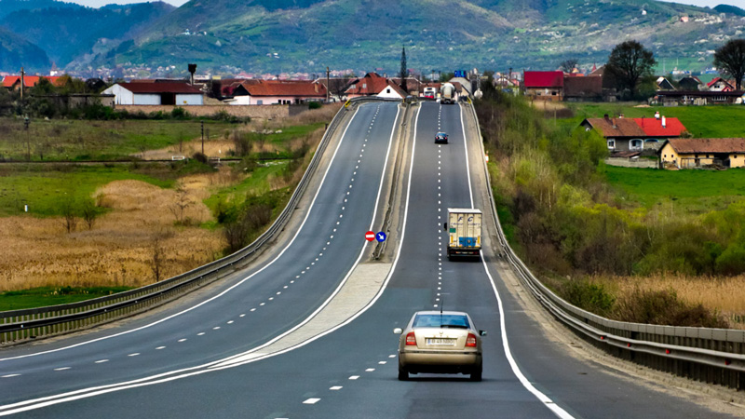
1. Đặt vấn đề
10 năm trước tôi học lái xe nhưng tôi không có xe để lái
Hôm nay tôi ngồi vào xe, tôi lái xe được bình thường
Tôi có năng lực hay kĩ năng?

Slide 4
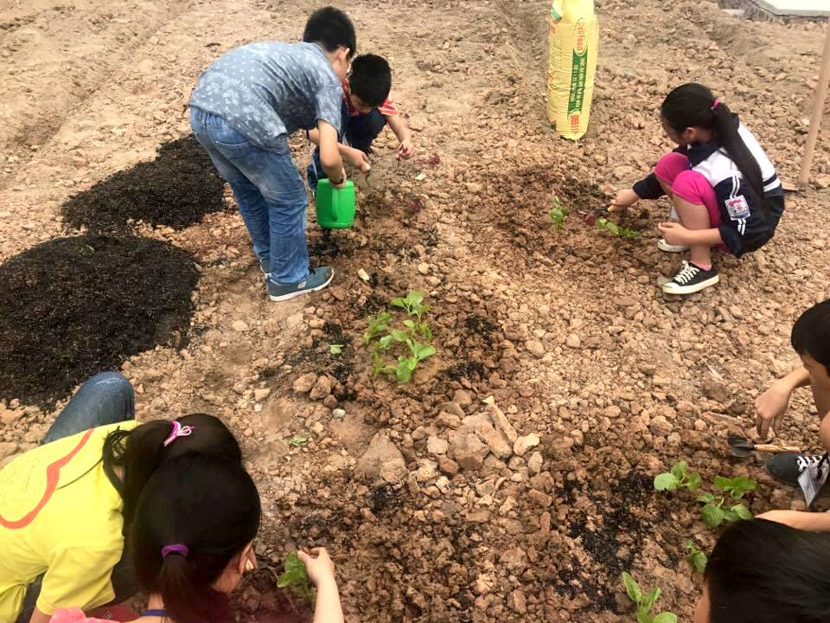
Dạy học PTNL là một quan điểm dạy học

Slide 5
Quan điểm, PP, hoạt động dạy học
Quan điểm
Kĩ thuật/pp
Hoạt động dạy học

Slide 6
Phương pháp, kĩ thuật
Truyền thống
Hiện đại
Lời
Trực quan
Thực hành
Trải nghiệm
Bể cá
Khăn trải bàn

Slide 7
Quan điểm
Truyền thụ
Kiến thức
Kinh nghiệm
Tích hợp
Liên môn
Nội môn
Giải quyết vấn đề
Môn học
Đời sống

Slide 8
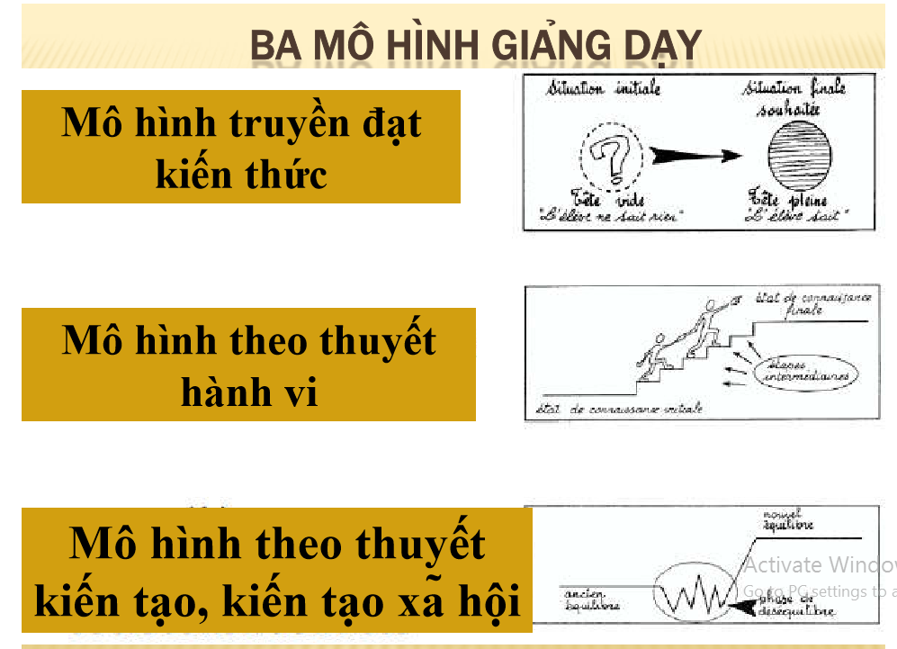

Slide 9
Sứ mệnh GD hiện nay: trang bị kiến thức
KIẾN THỨC
Tiếp thu
Tái hiện (thi)
KĨ NĂNG
Làm theo
Không đáp ứng cs
Thái độ
Bắt buộc học
Chưa có hành vi tích cực

Slide 10
Dạy học hiện nay: mục tiêu/định hướng/pp
KĨ NĂNG
THÁI ĐỘ
KIẾN THỨC

Slide 11
NĂNG LỰC
KIẾN THỨC
KĨ NĂNG
THÁI ĐỘ
HOÀN CẢNH CỤ THỂ

Slide 12
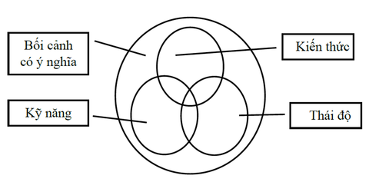
Mối quan hệ kiến thức và năng lực

Slide 13
Quan niệm về năng lực
Hội đồng châu Âu (F.E.Weinert kết luận: «Xuyên suốt các môn học "năng lực được thể hiện như một hệ thống khả năng, sự thành thạo hoặc những kĩ năng thiết yếu, có thể giúp con người đủ điều kiện vươn tới một mục đích cụ thể»
Coolahen cho rằng: «Năng lực được xem như là "những khả năng cơ bản dựa trên cơ sở tri thức, kinh nghiệm, các giá trị và thiên hướng của một con người được phát triển thông qua thực hành GD”
Ngân hàng thế giới gọi thế kỉ XXI là kỉ nguyên kinh tế dựa trên kĩ năng (Skill based Economy). Theo đó, năng lực của con người được đánh giá dựa trên 3 khía cạnh “kiến thức, kĩ năng và thái độ».

Slide 14
2. Căn cứ để dạy học PTNL
HỌC
TỒN TẠI
CHUNG SỐNG
LÀM
BIẾT

Slide 15
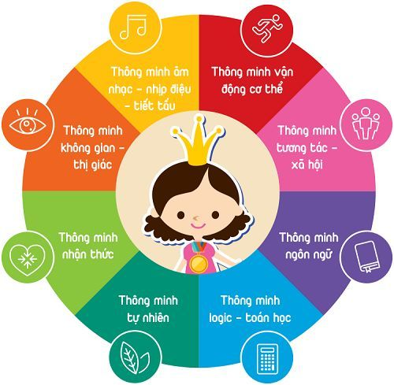
8 LOẠI HÌNH TRÍ THÔNG MINH

Slide 16
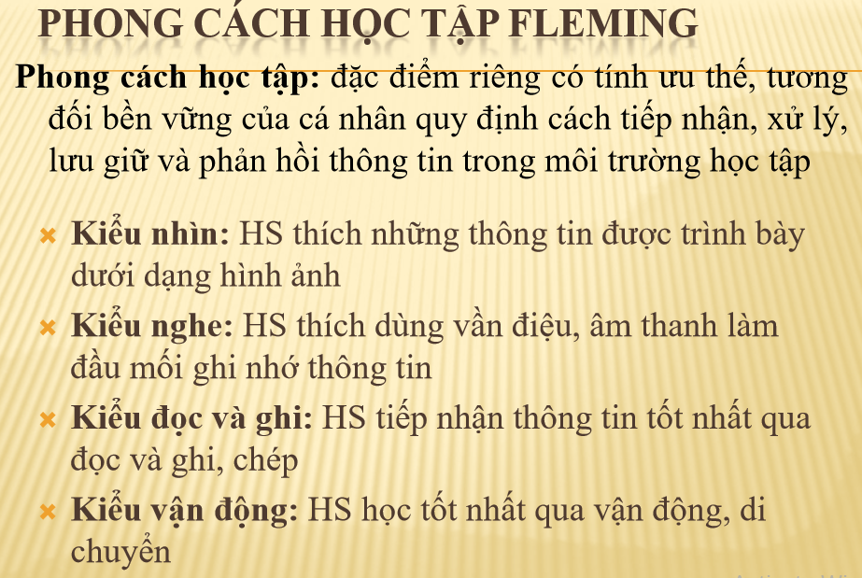

Slide 17
4 trụ cột UNESCO (1996)
HỌC
TỒN TẠI
CHUNG SỐNG
LÀM
BIẾT

Slide 18
II. NĂNG LỰC NGỮ VĂN
1. Có những năng lực nào?
2. NL môn văn là gì?
3. Dạy học PTNL ngữ văn?

Slide 19
NỘI DUNG DỰ THẢO CHƯƠNG TRÌNH
YÊU
CẦU
VỀ
PHẨM
CHẤT,
NĂNG
LỰC
3
CÁC PHẨM CHẤT CHỦ YẾU
1) Yêu nước
2) Yêu con người
3) Chăm chỉ
4) Trung thực
5) Trách nhiệm

Slide 20
NỘI DUNG DỰ THẢO CHƯƠNG TRÌNH
YÊU
CẦU
VỀ
PHẨM
CHẤT
NĂNG
LỰC
3
CÁC NĂNG LỰC
Các năng lực cốt lõi |  | Các năng lực đặc biệt (năng khiếu)
Năng lực chung | Năng lực chuyên môn
Tự chủ và tự học Giao tiếp và hợp tác Giải quyết VĐ và sáng tạo | Ngôn ngữ Tính toán Tìm hiểu tự nhiên và xã hội Công nghệ Tin học Thẩm mỹ Thể chất

Slide 21
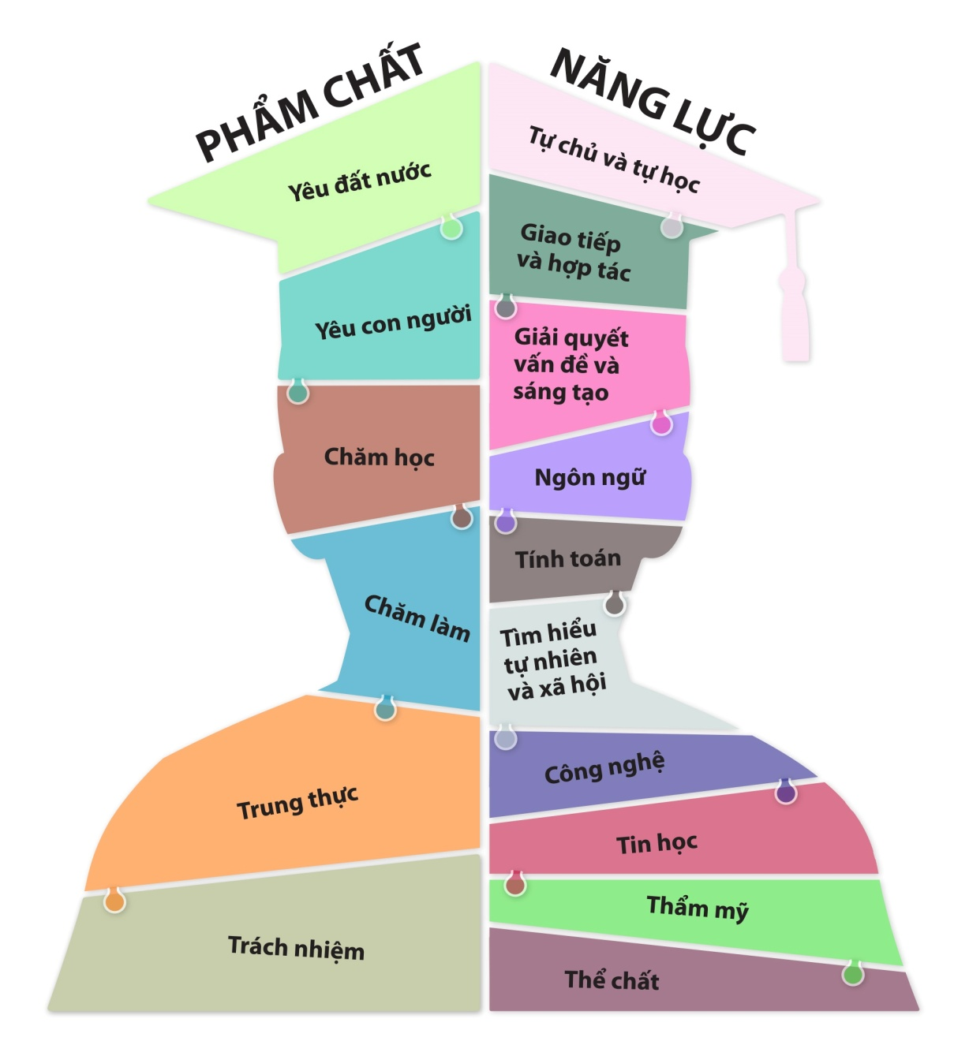
NỘI DUNG DỰ THẢO CHƯƠNG TRÌNH
YÊU
CẦU
VỀ
PHẨM
CHẤT,
NĂNG
LỰC
3

Slide 22
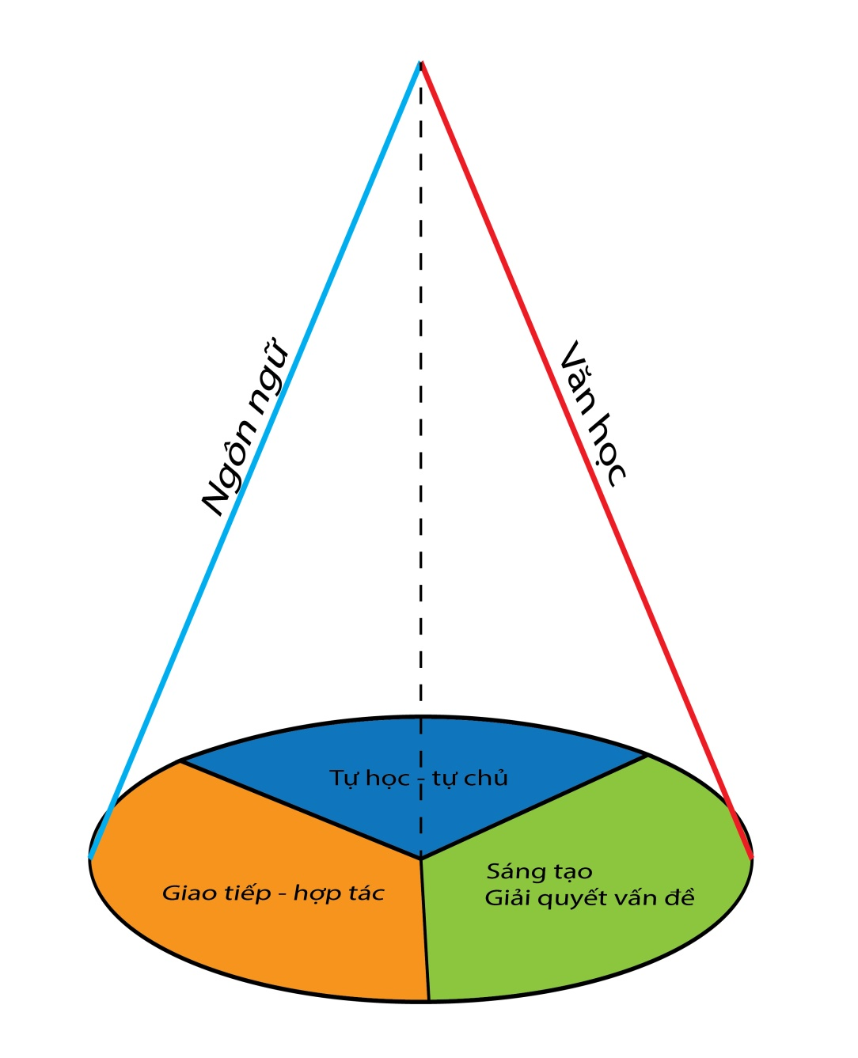
Mô hình năng lực môn ngữ văn

Slide 23
Năng lực văn học
Giải quyết vấn đề VH và Sáng tạo
Năng lực thẩm mĩ
Hiểu và vận dụng
tri thức văn học

Slide 24
Năng lực ngôn ngữ
Biết vận dụng tri thức NN trong đọc văn bản
Sử dụng NN tạo lập văn bản
Sử dụng NN trong nói, giao tiếp

Slide 25
Năng lực ngôn ngữ
ĐỌC
Đọc hiểu văn bản trong nhà trường
Đọc vb trong đời sống
NÓI
Giao tiếp xã hội
Trình bày các tri thức
VIẾT
Viết môn học
Tạp văn bản đời sống, sáng tác

Slide 26
NĂNG LỰC ĐỌC
Tốc độ
Dung lượng
Chính xác
Mức độ
Hiểu
Diễn giải
Biên độ
Mở rộng vb
Đọc ttin đs

Slide 27
Kĩ năng kể chuyện hs
Biểu hiện/Mức độ | Đang hình thành | Đã hình thành | Hoàn thiện
Phát âm | Mắc lỗi nhiều (hơn 3 từ trở lên) | Lỗi ít (1-3 lỗi) | P/a chuẩn
Ngắt câu | Dừng nghỉ chưa đúng chỗ | Dừng nghỉ đúng | Đúng/chuẩn vị trí, lên giọng xuống giọng
Lô-gic | Nhầm lẫn 1 số chi tiết | Quên 1 chi tiết | Nhớ đầy đủ câu chuyện
Biểu cảm | Chưa biểu hiện cảm xúc | Chưa biểu hiện đầy đủ các cảm xúc | Biểu cảm đúng giọng điệu nhân vật và ng kể

Slide 28
B. CÁC HÌNH THỨC/
ĐỊNH HƯỚNG
DẠY HỌC PTNL
TÍCH HỢP
PHÂN HÓA
TRẢI NGHIỆM

Slide 29
Dạy học PTNL
Tích hợp
Trải nghiệm
Phân hóa

Slide 30
B.1. DẠY HỌC TÍCH HỢP
Lí do
Phát triển năng lực
Bản chất tri thức tồn tại tổng hợp
Tác dụng
Giảm tải ND ko cần thiết
Giải quyết vấn đề đời sống

Slide 31
Các dạng tích hợp
Đa môn
Nội môn
Lồng ghép
Liên môn
Hai hay nhiều môn
Chủ đề dạy học
Xuyên môn
Dự án học tập
Yêu cầu của hs

Slide 32
TÍCH HỢP TRONG BỘ MÔN
Tích hợp theo chiều dọc
Tích hợp theo chiều ngang
là tích hợp theo nguyên tắc đồng quy “giữa các mảng kiến thức. Ví dụ: tiếng Việt + văn học + làm văn; Cơ học + điện;
nghĩa là tích hợp ở một đơn vị kiến thức và kĩ năng mới những kiến thức và kĩ năng đó học trước đó theo nguyên tắc đồng tâm (cũng gọi là đồng trục hay vòng tròn xoáy trôn ốc). Cụ thể là: kiến thức và kĩ năng của lớp trên, cấp học trên bao hàm kiến thức và kĩ năng của lớp dưới, cấp học dưới, nhưng cao hơn và sâu hơn

Slide 33
Tích hợp liên môn
Toán
Lý
Toán
Hóa
Toán
Anh
Toán
Sinh

Slide 34
TÍCH HỢP
XUYÊN MÔN
Tuyên truyền
Nghiên cứu/phòng
Chế tạo/Cải tạo
PHÒNG CHỐNG
RÁC THẢI NHỰA
TRONG TRƯỜNG HỌC
Dự án: Học kì 1 năm 2019-2020

Slide 35
B2:DẠY HỌC PHÂN HÓA
Trình độ HS
Nội dung dạy
Thời gian học
PHÂN HÓA: Phân chia học sinh theo trình độ?

Slide 36
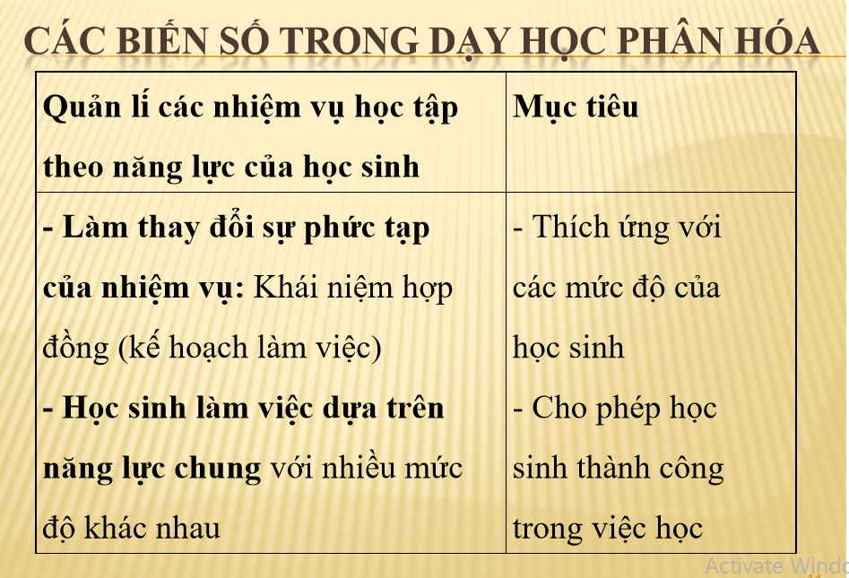

Slide 37
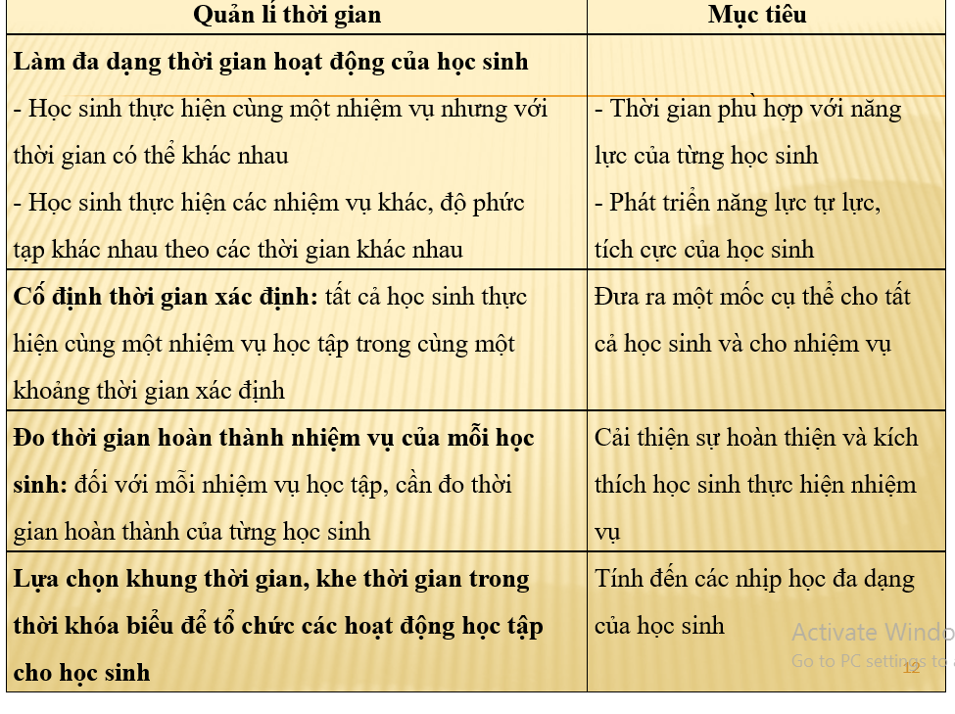

Slide 38
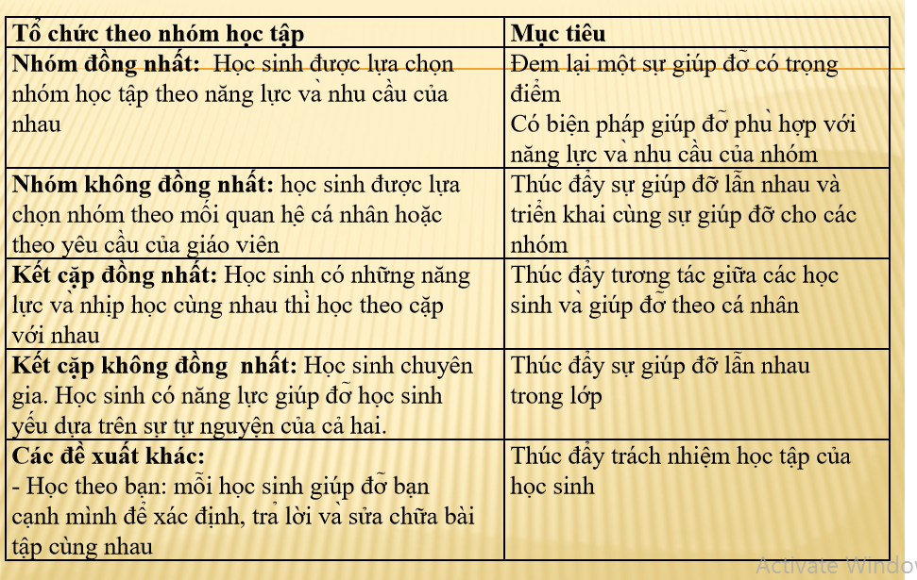

Slide 40
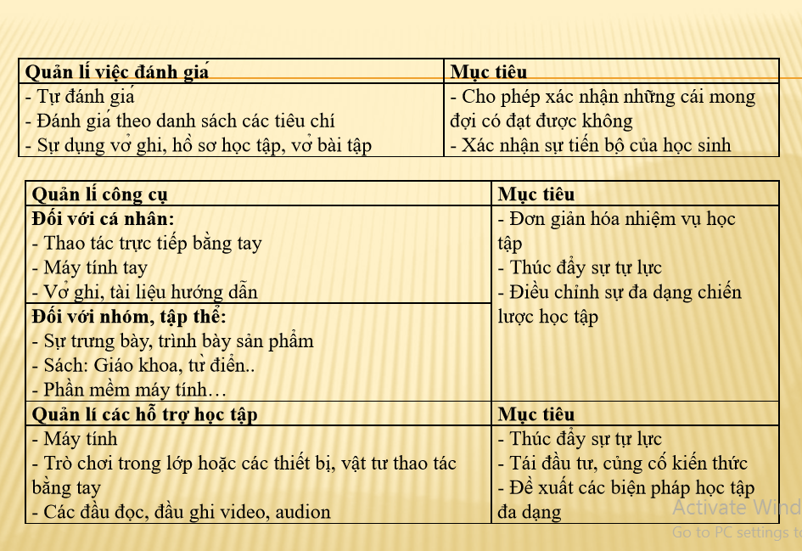

Slide 41
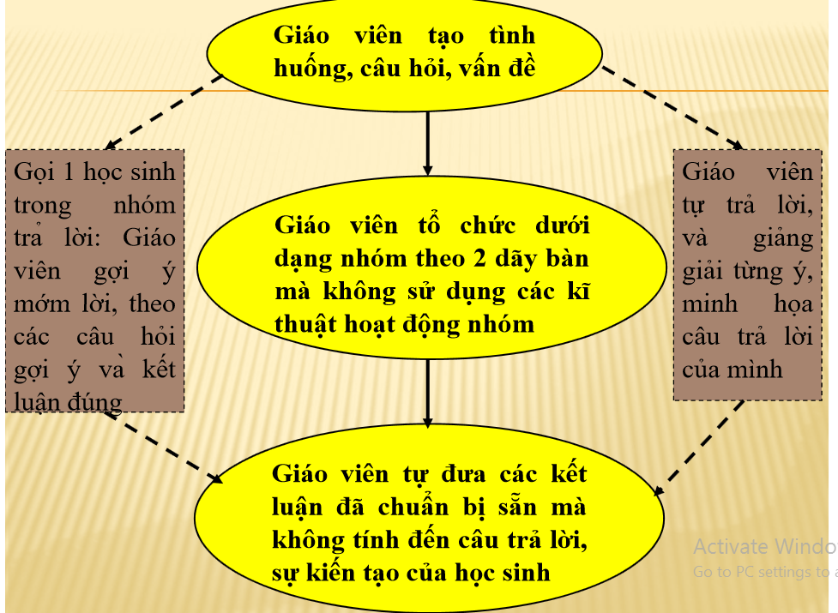

Slide 42
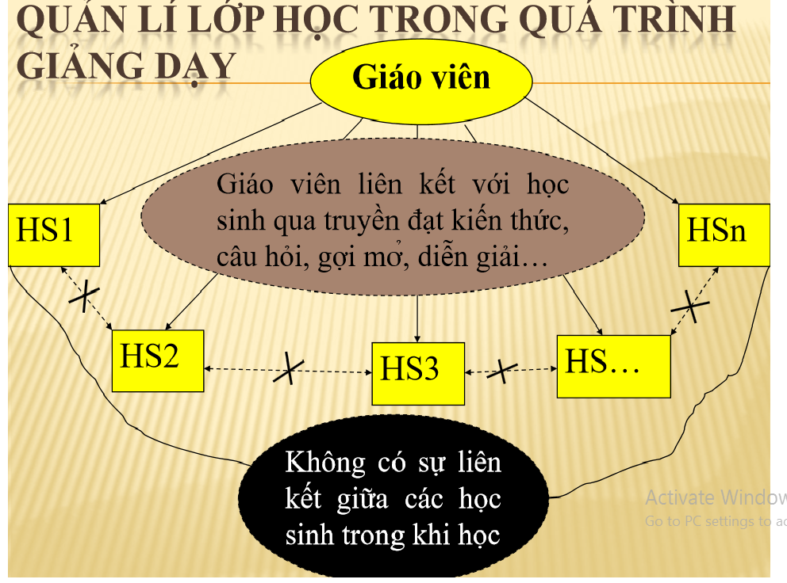

Slide 43
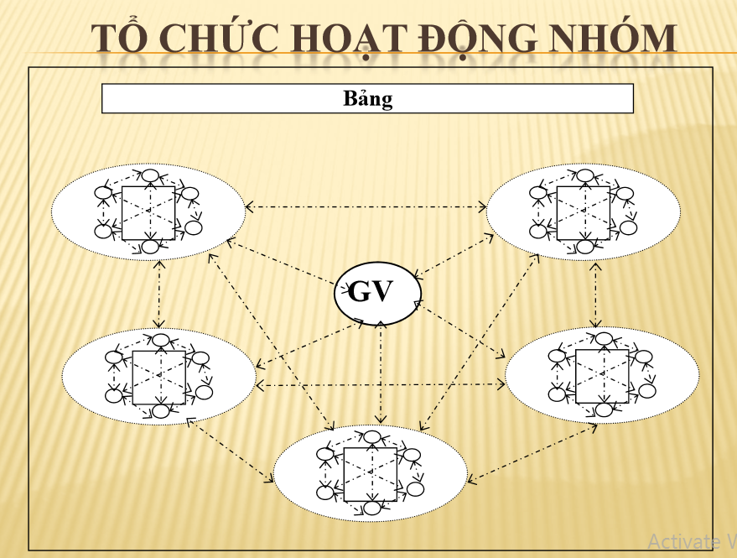

Slide 44
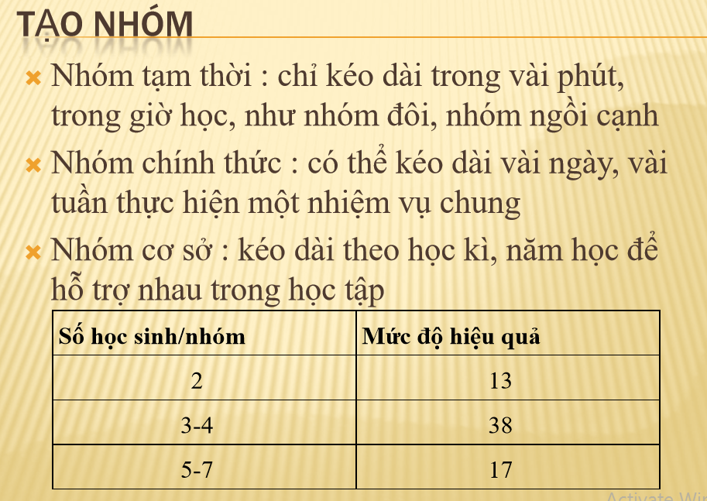

Slide 45
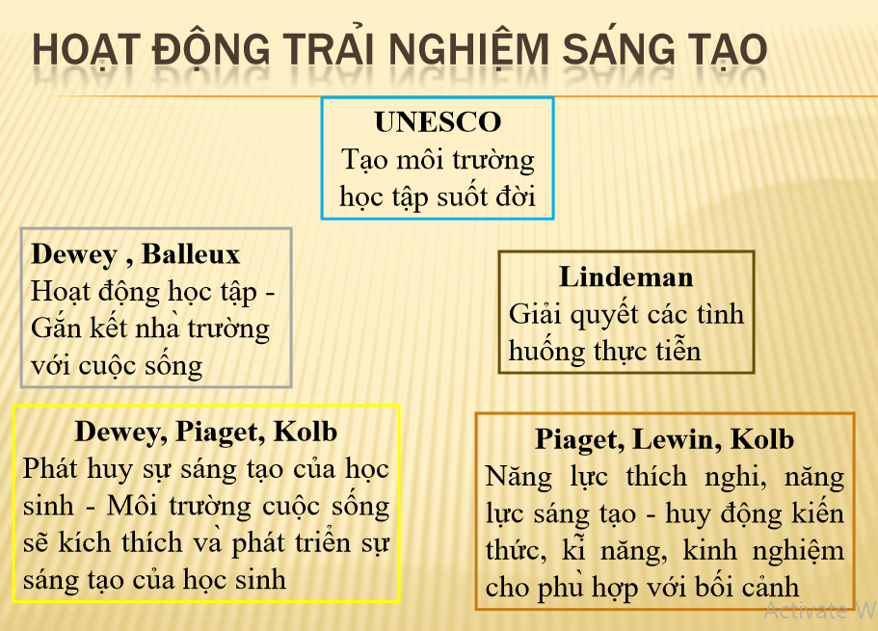

Slide 46
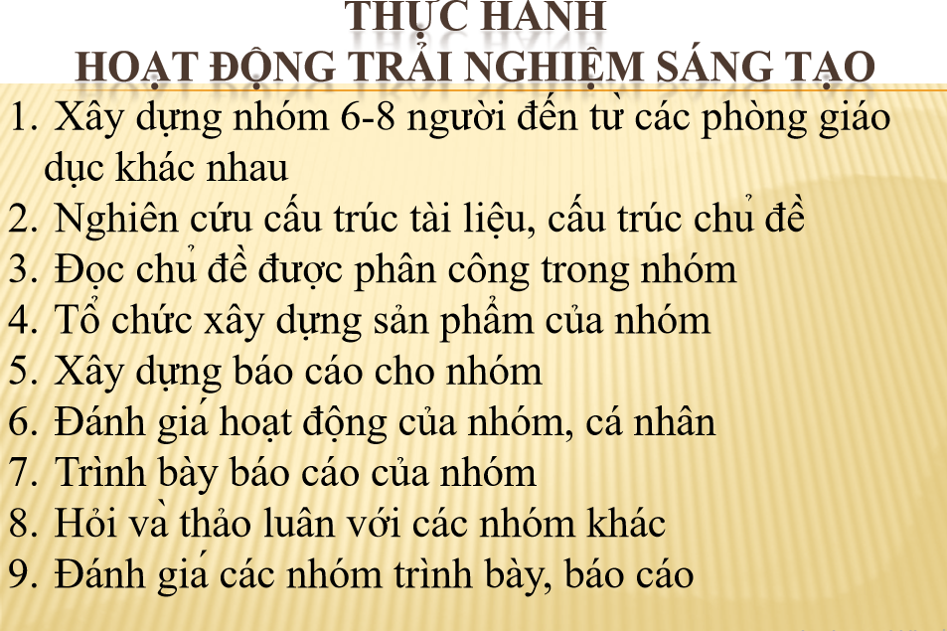

Slide 47
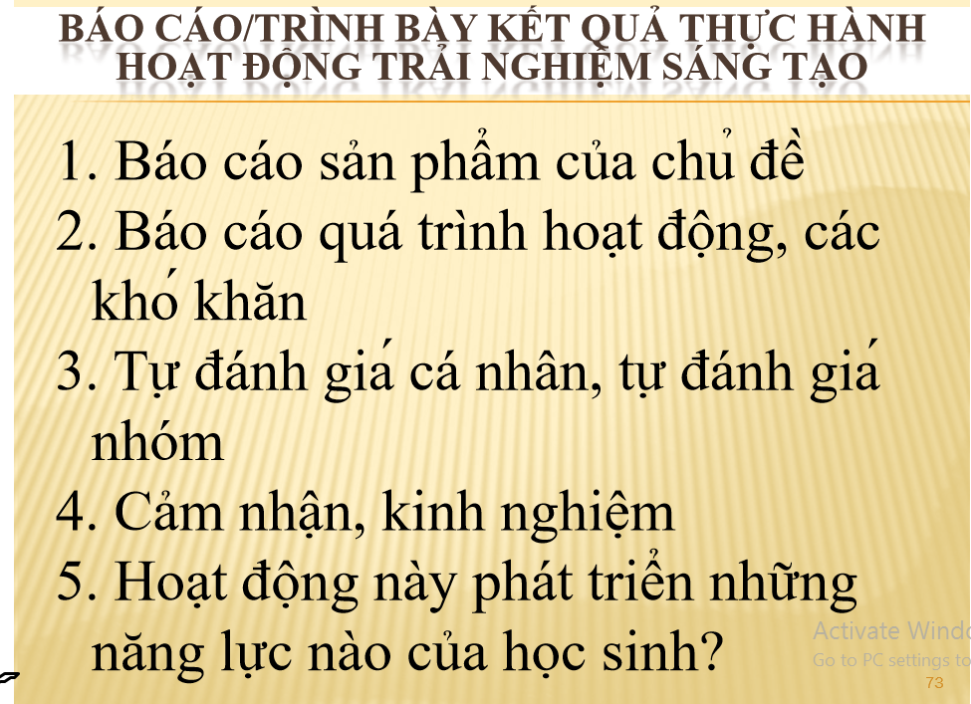

Slide 48
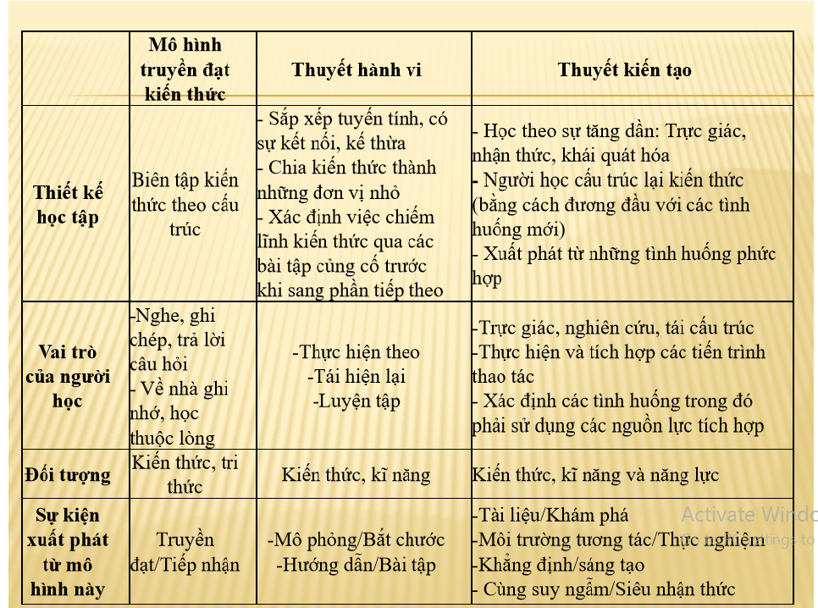

Slide 49
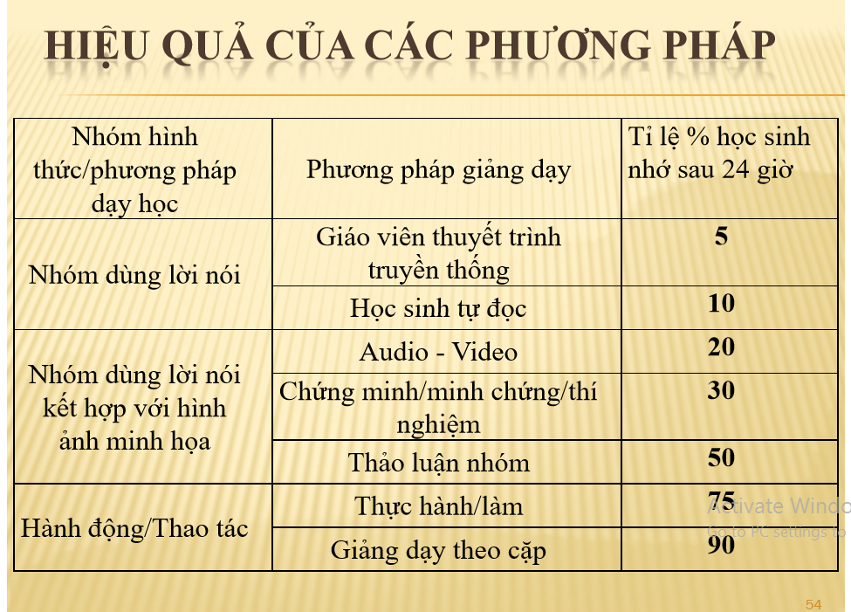

Slide 50
C. THIẾT KẾ GIÁO ÁN PTNL

Slide 51
CẤU TRÚC GIÁO ÁN
MỤC TIÊU
TIẾN TRÌNH DẠY HỌC
KIỂM TRA ĐÁNH GIÁ

Slide 52
3.1.Mục tiêu dạy học là gì?
Mục tiêu dạy học cụ thể là cái đích mà giáo viên mong muốn đạt được khi dạy học một kiến thức cụ thể.
Diễn đạt mục tiêu là diễn đạt hành vi của học sinh phải thể hiện ra được. Hành vi này là căn cứ để kiểm tra đánh giá hiệu quả dạy học

Slide 53
Phân loại mục tiêu
1. Kiến thức
2. Kĩ năng
3. Thái độ
4. Phát triển năng lực

Slide 54
DIỄN ĐẠT MỤC TIÊU
Chuyển trọng tâm từ hoạt động người dạy sang người học
Diễn đạt bằng các động từ chỉ hoạt động của người học: nói được/làm được/chế tạo được
Diễn đạt các mức độ khác nhau của mục tiêu
Lượng hóa (cụ thể mục tiêu) để kiểm tra đánh giá

Slide 55
1, Kiến thức
6. Đánh giá
5. Tổng hợp
4. Phân tích
3. Ứng dụng
2. Hiểu
1. Biết

Slide 56
Cấp độ thấp nhất
. Biết (Knowledge):
Định nghĩa: Biết là năng lực nhớ lại các sự kiện mà không nhất thiết phải hiểu chúng.
Các động từ khởi đầu thường dùng: nhận biết, mô tả, xác định, gọi tên, kể lại, bố trí, thu thập, định nghĩa, kiểm tra,, phác thảo, trình bày, tường thuật, trích dẫn, ghi chép, nhắc lại, tái tạo, khẳng định,…
Vài ví dụ chuẩn đầu ra:
- Mô tả được đặc điểm, diện mạo, hoạt động con vật
- Liệt kê các bộ phận cơ thể người, động vật
- Trình bày các cách vẽ một đường tròn

Slide 57
Cấp độ 2:Hiểu (Comprehention):
Định nghĩa: Hiểu là năng lực hiểu và giải thích các thông tin được học.
Các động từ khởi đầu thường dùng: liên kết, thay đổi,phân loại, làm rõ, kiến tạo, phân biệt, tương phản, giải mã, mô tả, làm khác, thảo luận, lượng giá, giải thích, thể hiện, mở rộng, khái quát hóa, minh họa, suy luận, báo cáo, giải quyết, xem xét, thay đổi,…
Vài ví dụ chuẩn đầu ra:
- Phân biệt vần oanh và oách
- Giải thích tại sao có cầu vồng
- Thảo luận về nguyên nhân gây ra lũ lụt

Slide 58
Mức độ 3 Ứng dụng (Application):
Định nghĩa: Ứng dụng là năng lực vận dụng các tài liệu được học vào những tình huống mới.
Các động từ khởi đầu thường dùng: áp dụng, vận dụng, đánh giá, tính toán, thay đổi, chọn, hoàn tất, kiến tạo, chứng minh, phát triển, phát hiện, khai thác, kiểm tra, nhận biết, minh họa, giải nghĩa, điều chỉnh, điều khiển, vận hành, tổ chức, tạo ra, lên kế hoạch,trình diễn, phác thảo,phác họa…
Vài ví dụ chuẩn đầu ra:
- Phác thảo cấu tạo của rễ cây
- Áp dụng sơ đồ vào giải toán có lời văn

Slide 59
Mức độ 4: Phân tích (analysis)
Định nghĩa: Phân tích là năng lực chia thông tin thành nhiều thành tố để biết được các mối quan hệ nội tại và cấu trúc của chúng.
Các động từ khởi đầu thường dùng:phân tích, thẩm định, bố trí, bóc tách, phân loại, tính toán, kết nối, so sánh, xác định, phân biệt, điều tra, khảo sát, đặt câu hỏi, suy luận,…
Vài ví dụ chuẩn đầu ra:
- So sánh sông ngòi Bắc Bộ và Trung Bộ
- Phân tích tác động thời tiết đến mùa vụ

Slide 60
2. KĨ NĂNG
Bắt chước (Imitation) là sự quan sát hành vi của người khác để làm theo: kể lại, vẽ lại, tường thuật, viết, nói, đọc diễn cảm...
Vận dụng (Manipulation) là năng lực thể hiện một hành động cụ thể bằng cách làm theo nội dung bài giảng và các kỹ năng thực hành: tính toán, đo, vẽ sơ đồ, kế sáng tạo, tái hiện, diễn xuất...
Chính xác (Precision) là năng lực tự thực hiện một nhiệm vụ đúng đắn: Sử dụng đúng từ ngữ trong hoàn cảnh…
Thành thạo (Articulation) là năng lực phối hợp một loạt các hành động

Slide 61
3. Thái độ
Cầu thị (Receiving) là sự sẵn sàng tiếp nhận thông tin: đồng tình, đồng thuận,...
Cởi mở (Responding) là sự tham gia tích cực vào các hoạt động học tập: chia sẻ, hợp tác...
Đánh giá (Valuing) là sự chấp nhận các giá trị.
Tổ chức (Organization) là quá trình hình thành những giá trị chung cho tập thể

Slide 62
* Các động từ khởi đầu thường dùng:
chấp nhận, phục vụ,cố gắng, thảo luận, chia sẻ, hợp tác,hỗ trợ, tôn trọng, quan hệ, tham gia, tổ chức, lắng nghe,cảm thụ, thể hiện,…
*. Vài ví dụ chuẩn đầu ra:
Tham gia tích cực vào các giờ giảng
Hỗ trợ, tương tác với giáo viên tốt
Thể hiện ý thức tôn trọng bạn bè

Slide 63
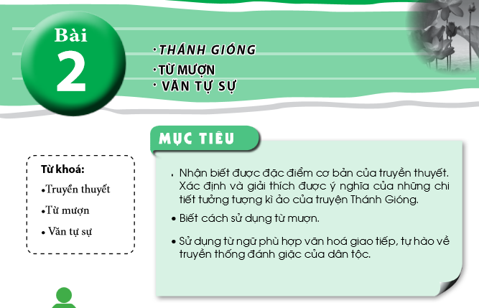
Diễn đạt mục tiêu (Văn)

Slide 64
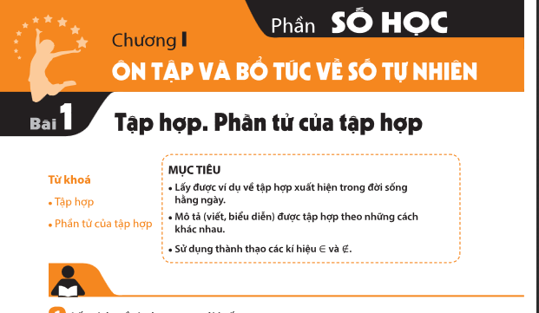
Diễn đạt mục tiêu (Toán)

Slide 65
C2: TỔ CHỨC HOẠT ĐỘNG DẠY HỌC
1. KHỞI ĐỘNG:
2. HÌNH THÀNH KIẾN THỨC
3. LUYỆN TẬP – CỦNG CỐ
4. GHI NHỚ - VẬN DỤNG
5. TIẾP NỐI (CHUẨN BỊ BÀI MỚI)

Slide 66
Thời lượng cho các hoạt động
TT | HOẠT ĐỘNG | TIỂU HỌC | THCS
1 | Khởi động | 3- 5 p | 3- 5p
2 | Hình thành kiến thức mới | 10-15 | 15-20p
3 | Luyện tập – củng cố | 10 p | 10-15 p
4 | Ghi nhớ - Vận dụng | 5-7 p | 5-7p
5 | Tiếp nối | 3 p | 3p

Slide 67
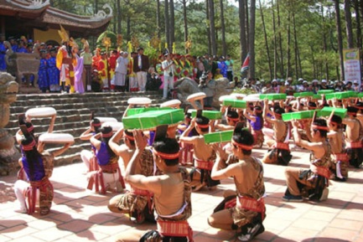
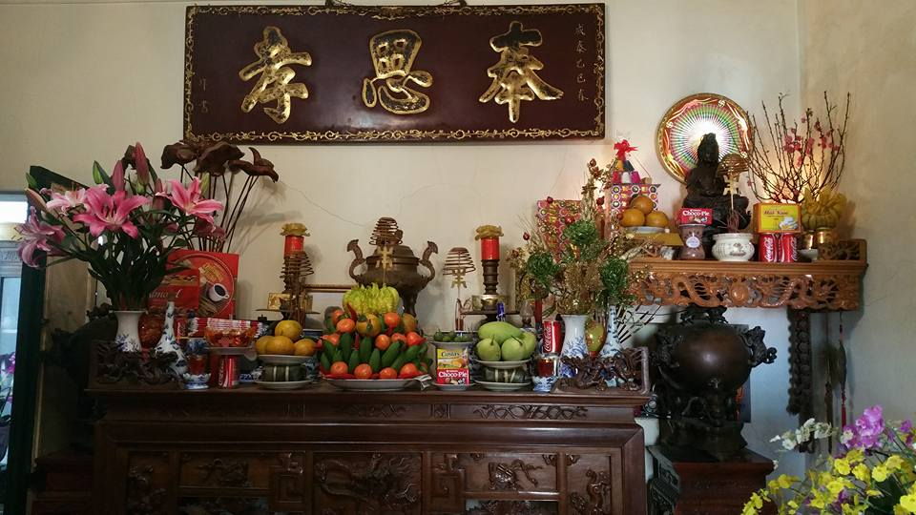
1. KHỞI ĐỘNG
1.Quan sát 2 bức ảnh và cho biết: bánh chưng (và bánh dày) thường xuất hiện ở nhũng nơi nào? Trong hoàn cảnh nào?
2. Kể và miêu tả vài nét về sự chuẩn bị mâm cỗ cúng tổ tiên ngày tết ở gia đình em?

Slide 68
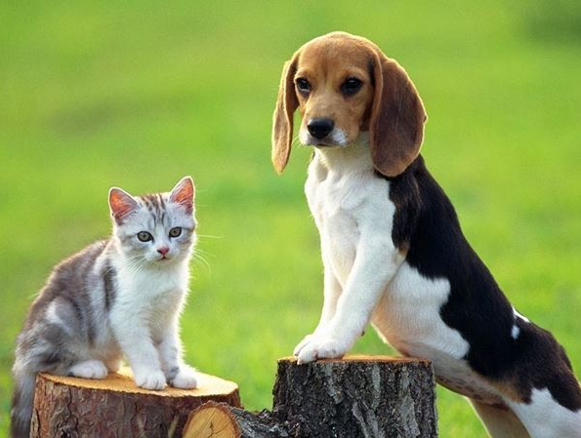
Câu hỏi khởi động
Nhà em có nuôi 1 con vật nào không? Tình cảm của các thành viên gia đình với con vật nuôi đó?

Slide 69
Gợi ý các hình thức khởi động
Xem tranh
Nghe nhạc
Chơi

Slide 70
B. HÌNH THÀNH KIẾN THỨC MỚI
HOẠT ĐỘNG 1
Đọc
Liệt kê từ ngữ
HOẠT ĐỘNG 2
Nhập vai
Tranh biện, thuyết trình
HOẠT ĐỘNG 3
Giải pháp
Bỏ phiếu

Slide 71
HĐ 1: Đọc và tìm hiểu bố cục
Hoạt động của thầy | Hoạt động của trò | Mục tiêu cần đạt | Năng lực
Đọc và chia bố cục cho văn bản | Học sinh đọc, tìm các dấu hiệu để phân chia: Dấu chấm xuống dòng, ý chính... HS trả lời câu hỏi: | Văn bản chia làm 3 phần | Giao tiếp (Đọc hiểu, trình bày)
Giao nhiệm vụ: - Tìm các từ ngữ chỉ thời gian trong vb - Nhận xét về các từ chỉ tgian | HS đọc:Vào thời Hùng vương thứ 6, sau khi đánh giặc Ân.. HS nhận xét | - TG xác định, gắn với triều đại, mốc lịch sử cụ thể

Slide 72
CÂU HỎI
3. Dùng một câu văn để tóm tắt ý chính lời của vị thần nói với Lang Liêu
4. Nhận xét về ý nghĩa tượng trưng của bánh chưng và bánh dày trong lời của thần?
5. Lí giải vì sao Hùng Vương lại chọn Lang Liêu là người kế nghiệp? Đánh giá về quyết định đó của Hùng Vương
Đến ngày hẹn, các hoàng tử đều đem thức ăn đến bày trên mâm cỗ, đủ cả sơn hào hải vị, nhiều món ngon lành. Hoàng tử Tiết Liêu thì chỉ có bánh Dầy và bánh Chưng. Vua Hùng Vương lấy làm lạ hỏi, thì Tiết Liêu đem chuyện Thần báo mộng kể, giải thích ý nghĩa của Bánh Dầy Bánh Chưng. Vua cha nếm thử, thấy bánh ngon, khen có ý nghĩa, bèn truyền ngôi vua lại cho Tiết Liêu và lệnh cho dân chúng mỗi khi đến Tết thì phải làm bánh Chưng và bánh Dầy để dâng cúng Tổ Tiên và Trời Đất.

Slide 73
LUYỆN TẬP – CỦNG CỐ
Liên hệ: Em thấy hạt gạo/lúc xuất hiện trong đời sống con người hiện nay như thế nào? (Đời sống thực tế, hình ảnh, biểu tượng, nghi lễ…)

Slide 74
Đọc văn bản Hạt lúa thần
Ngày xưa ven các con sông Thao, sông Đà, sông Lô, đất đai màu mỡ. Trên các bãi bồi, một loại cây LÚA thân như thân lau, lá giống lá mía mọc lên rất nhanh rồi nở từng bụi sum sê, bông trĩu, quả to như chiếc thuyền con. Khi quả chín rụng xuống, chim chóc cứ mổ ăn không xuể. Các già làng thấy vậy cùng nhau lấy rìu bổ ăn, ăn vào thấy dễ chịu, liền cho vào ống nứa đốt như nấu khoai mài, ăn thấy càng thơm ngon. Thế là dân làng rủ nhau đi nhặt về để dành ăn vào mùa đông rét buốt.
Bỗng có năm, cây lúa vẫn tốt, lúc ra hoa trời nắng, bông vẫn to nhưng lép kịp cứ giơ thẳng lên trời. Dân làng bèn đốt trầm hương gọi vía, gọi hồn lúa mãi mà hạt vẫn không to, bông cũng không trĩu xuống. Vua Hùng thấy vậy, bèn cùng các già làng tìm một ngọn núi cao (chính là Nghĩa Lĩnh) im lặng trèo lên đỉnh, đốt hương vái lạy bốn phương cầu mong Lạc Long Quân về phù hộ. Cầu khấn suốt ngày qua đêm, sáng hôm sau, bỗng nhiên trời nổi giông bão sấm chớp, mua trút xuống, trên đám mây mưa có vị thần nói to lên rằng : "Từ nay trở đi cứ sáng mồng một tết, nhà nào cũng phải quét cho sạch cổng ngõ, nhà cửa, sân bãi. Đến giờ dần lúa thần về mới được ăn, bằng trái ý là lúa sẽ bay đi". Tan cơn mưa, vua Hùng cùng các già làng như tỉnh mộng, nhìn thấy ngay trước mặt một hạt lúa thần to bằng chiếc thuyền ba cắng. Thế là nhà vua cho lập đền thờ đưa hạt lúa thần bằng đá đặt lên điện, ra lệ hàng năm cầu khấn

Slide 75
TRẢ LỜI CÂU HỎI
Cây lúa được miêu tả bằng từ ngữ nào?
Câu chuyện có những sự việc nào?
Từ
...

Slide 76

Xem video/Nghe 1 bài hát
Ngày xuân long phụng sum vầy
Nghe và ghi lại các danh từ chỉ sự vật xuất hiện trong dịp tết

Slide 77
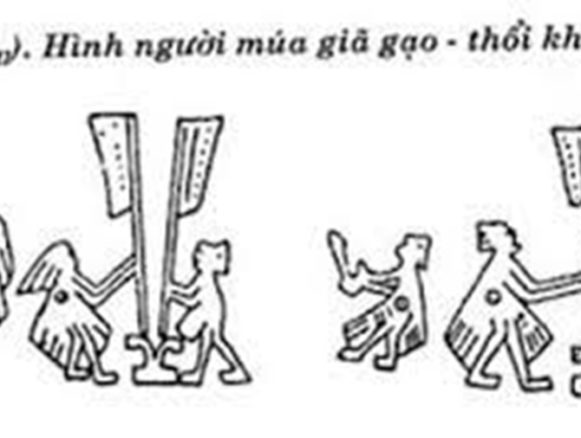
VIẾT
Đây là cảnh giã gạo được khắc trên mặt trống đồng. Từ việc quan sát hình họa trên, em viết đoạn văn trình bày về các sản phẩm được chế biến từ thóc gạo của người Việt.
................

Slide 78
GHI NHỚ - VẬN DỤNG
Truyền thuyết kể về phong tục thuộc nhóm truyền thuyết phong vật là những truyện dân gian lí giải nguồn gốc của các phong tục, sự vật; gắn sự ra đời đó vào một thời đại nhất định, nhằm phản ánh thành tựu về lao động sản xuất, sự sáng tạo của cộng đồng
Danh từ
.... Kể chuyện/Miêu tả

Slide 79
Vận dụng
Kể lại một truyền thuyết về nguồn gốc sự vật thời Hùng Vương
Tóm tắt một truyện về việc thử tài truyền ngôi báu mà em biết?
Kể tên những loại bánh được làm từ gạo? Miêu tả một trong các loại bánh đó mà em biết?

Slide 80
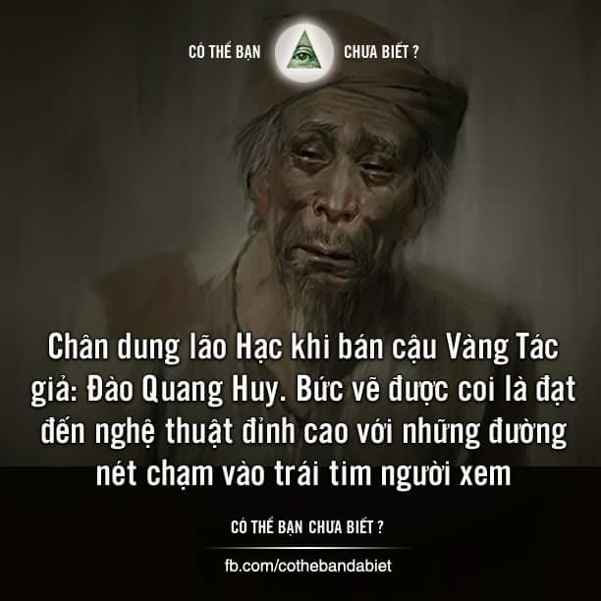
BÀI TẬP
VẬN DỤNG
DÙNG CÁCH NÀO ĐÓ DIỄN TẢ TÂM TRỌNG LÃO HẠC KHI BÁN CẬU VÀNG (VẼ TRANH, DÙNG TỪ NGỮ, DÙNG DIỄN XUẤT…)

Slide 81
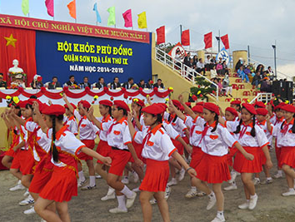
Bài học tiếp theo
Bức ảnh bên cho biết đây là sự kiện gì? Tại sao lấy tên Phù Đổng?
SƯU TẬP.....
XEM LINK: ....

Slide 82
C. KIỂM TRA ĐÁNH GIÁ
Trong giờ
Quá trình
Sau giờ

